Slide 1
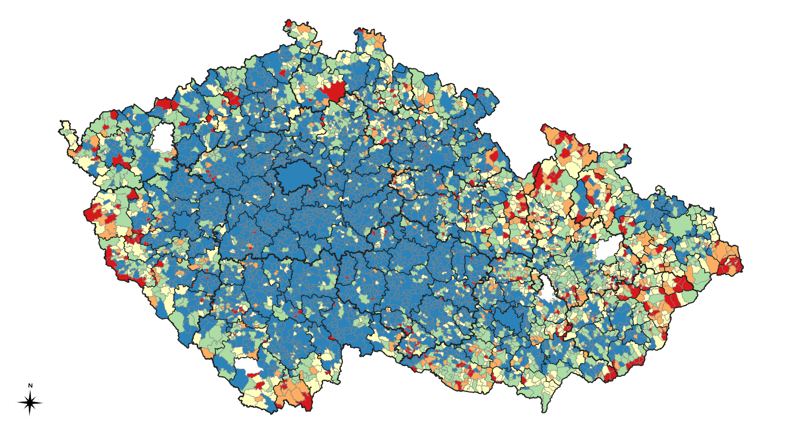
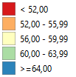
16 a více let: podíl osob očkovaných alespoň 1 dávkou
Stav k
10. 9. 2021
Podíl očkovaných osob (%)
< 52,00
52,00 - 55,99
56,00 - 59,99
60,00 - 63,99
>= 64,00

Slide 2
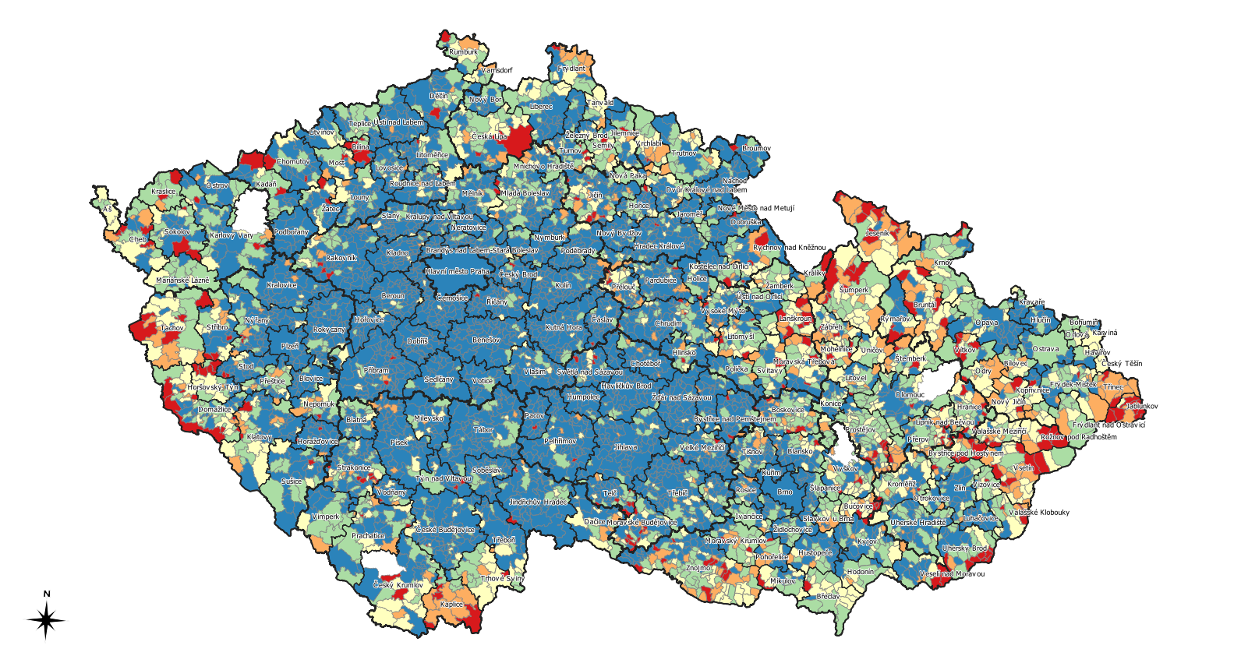
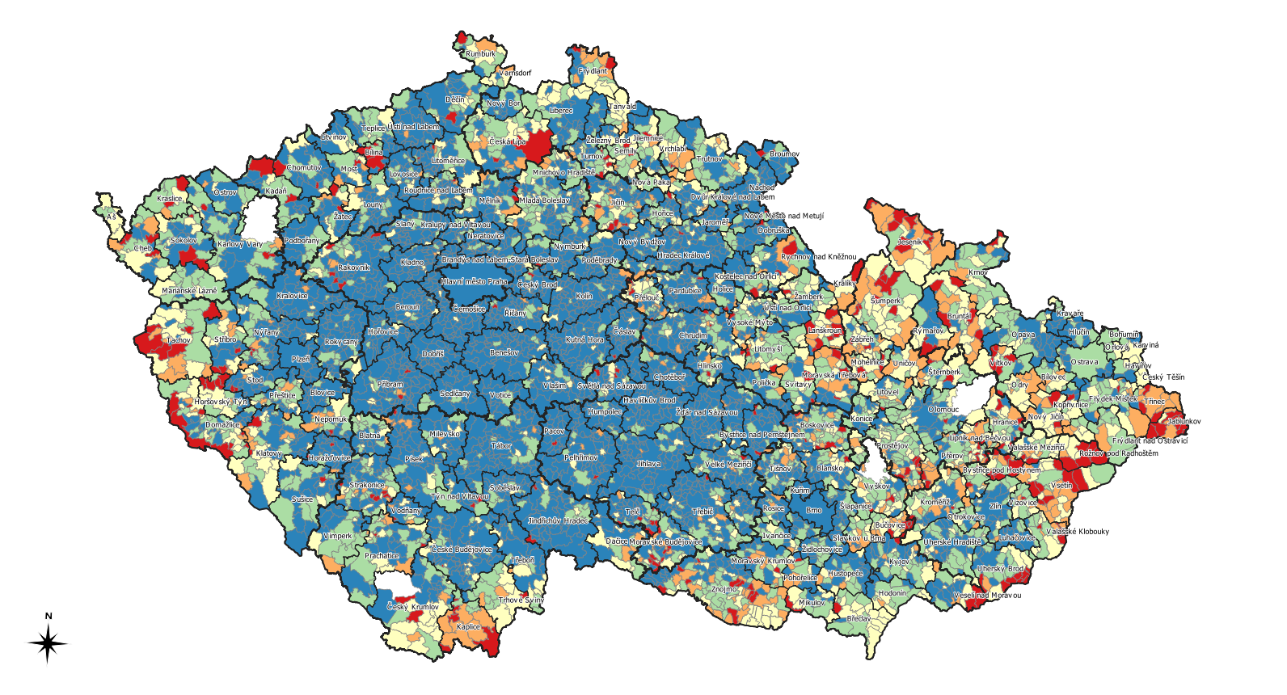
16 a více let: podíl osob očkovaných alespoň 1 dávkou
Stav k
10. 9. 2021
Podíl očkovaných osob (%)
< 52,00
52,00 - 55,99
56,00 - 59,99
60,00 - 63,99
>= 64,00

